Slide 1
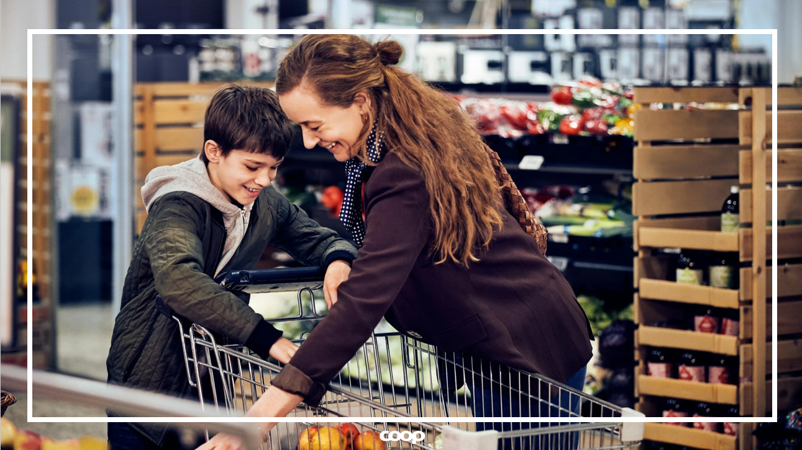

Coop Danmark
Slagter- og delikatesseafdelingen i Kvickly
En arbejdsplads med fokus på kvalitet, håndværk og service
Notes:
I det her forløb skal I arbejde med en rigtig arbejdsplads.
I dag skal I først lære virksomheden at kende.
Casen handler om Coop – nærmere bestemt slagter- og delikatesseafdelingen i Kvickly, hvor der arbejdes med råvarer, produktion og kundebetjening i hverdagen.
Her arbejder man ikke bare med mad – men også med kundeservice, planlægning og en travl hverdag.
Klik på video-ikonet for at åbne hjemmesiden med billed- og videomateriale til virksomheden.

Slide 2
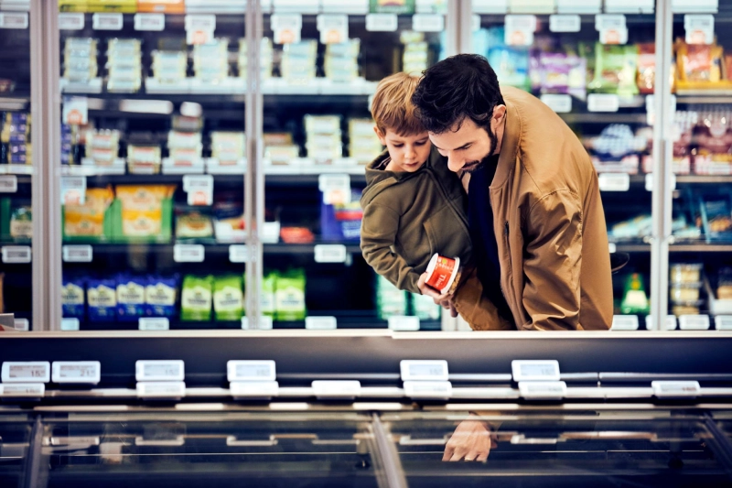
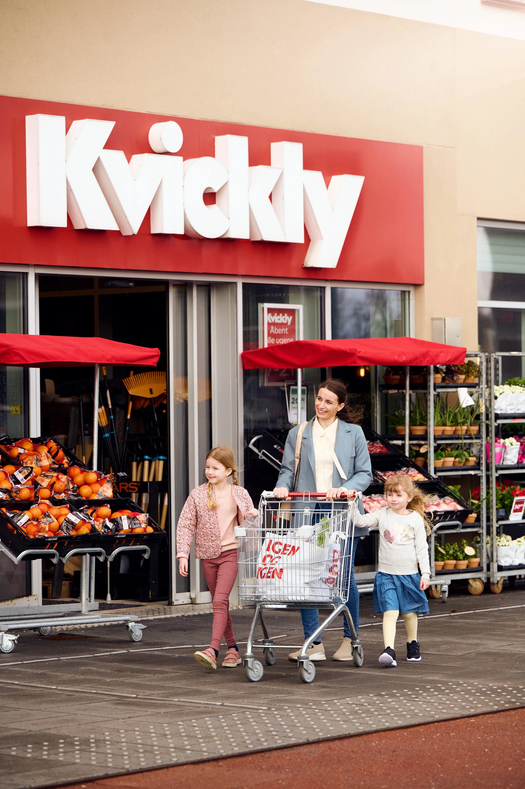
Hvad er Coop?
En landsdækkende detailvirksomhed
Driver bl.a. SuperBrugsen og Kvickly
Mange butikker – mange ansatte
Hver dag møder Coop mange kunder
Arbejder med kvalitet, håndværk og service
Hverdagen i butikken
Kvickly
Notes:
Coop arbejder ikke kun med at sælge varer, men med at skabe gode kundeoplevelser gennem kvalitet og service.
Hvem har været i en SuperBrugsen eller Kvickly for nylig?
Har I lagt mærke til slagter- eller delikatesseafdelingen?

Slide 3
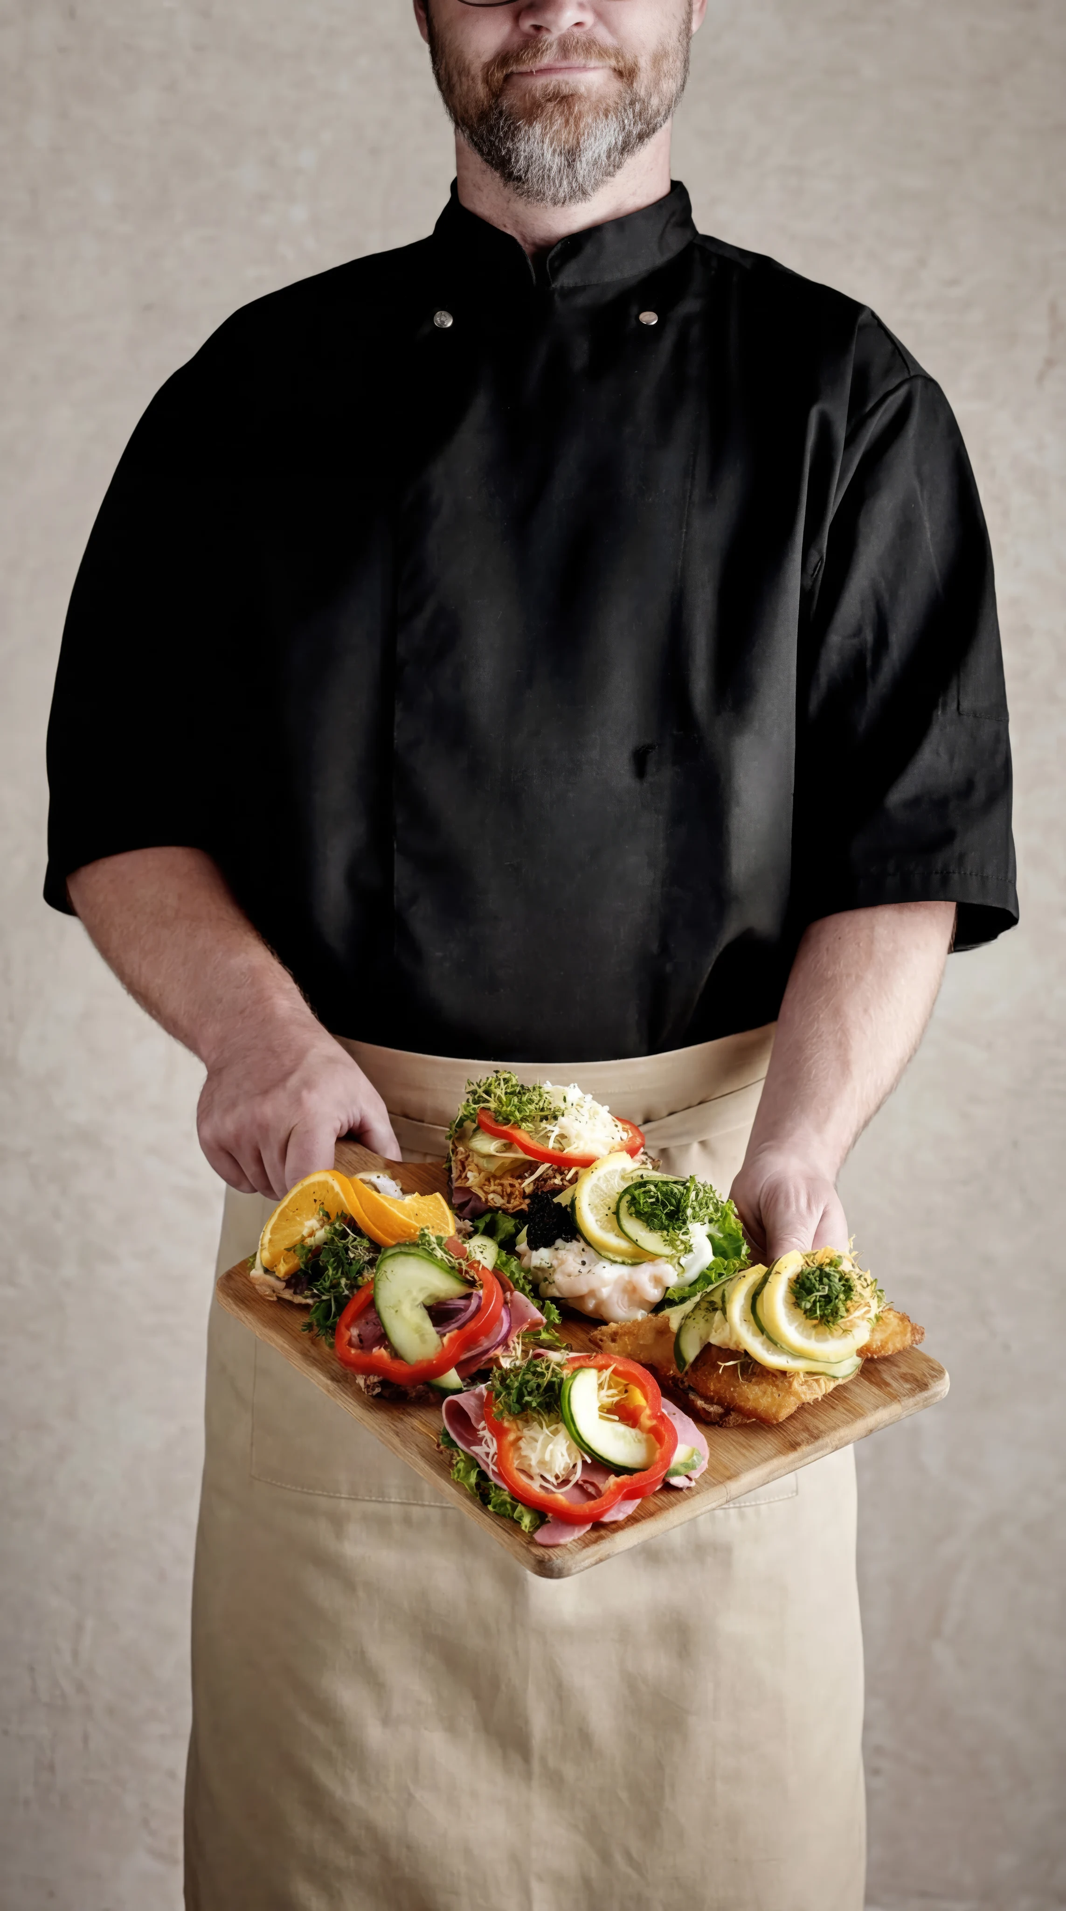
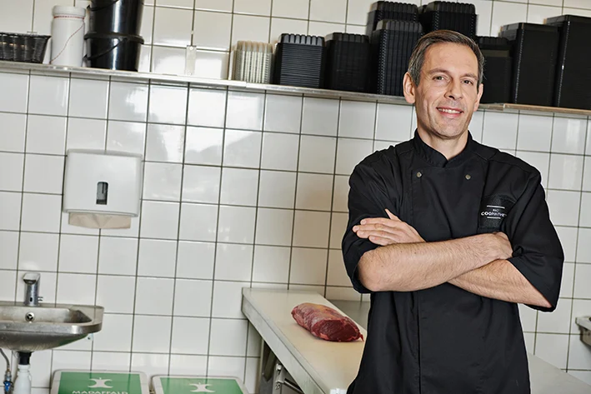
Hvad er en slagter- og delikatesseafdeling?
Afdelingens opgaver:
Arbejde med kød og råvarer
Tilberede færdige retter
Rådgive og betjene kunder
Sikre kvalitet, hygiejne og god kundeservice
Friske delikatessevarer
Slagterafdelingen i praksis
Notes:
Understreg, at dette ikke er en almindelig “butikshylde”, men en afdeling med håndværk, faglighed, produktion og kundebetjening.

Slide 4
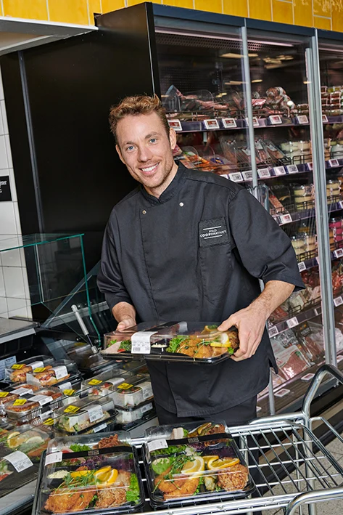
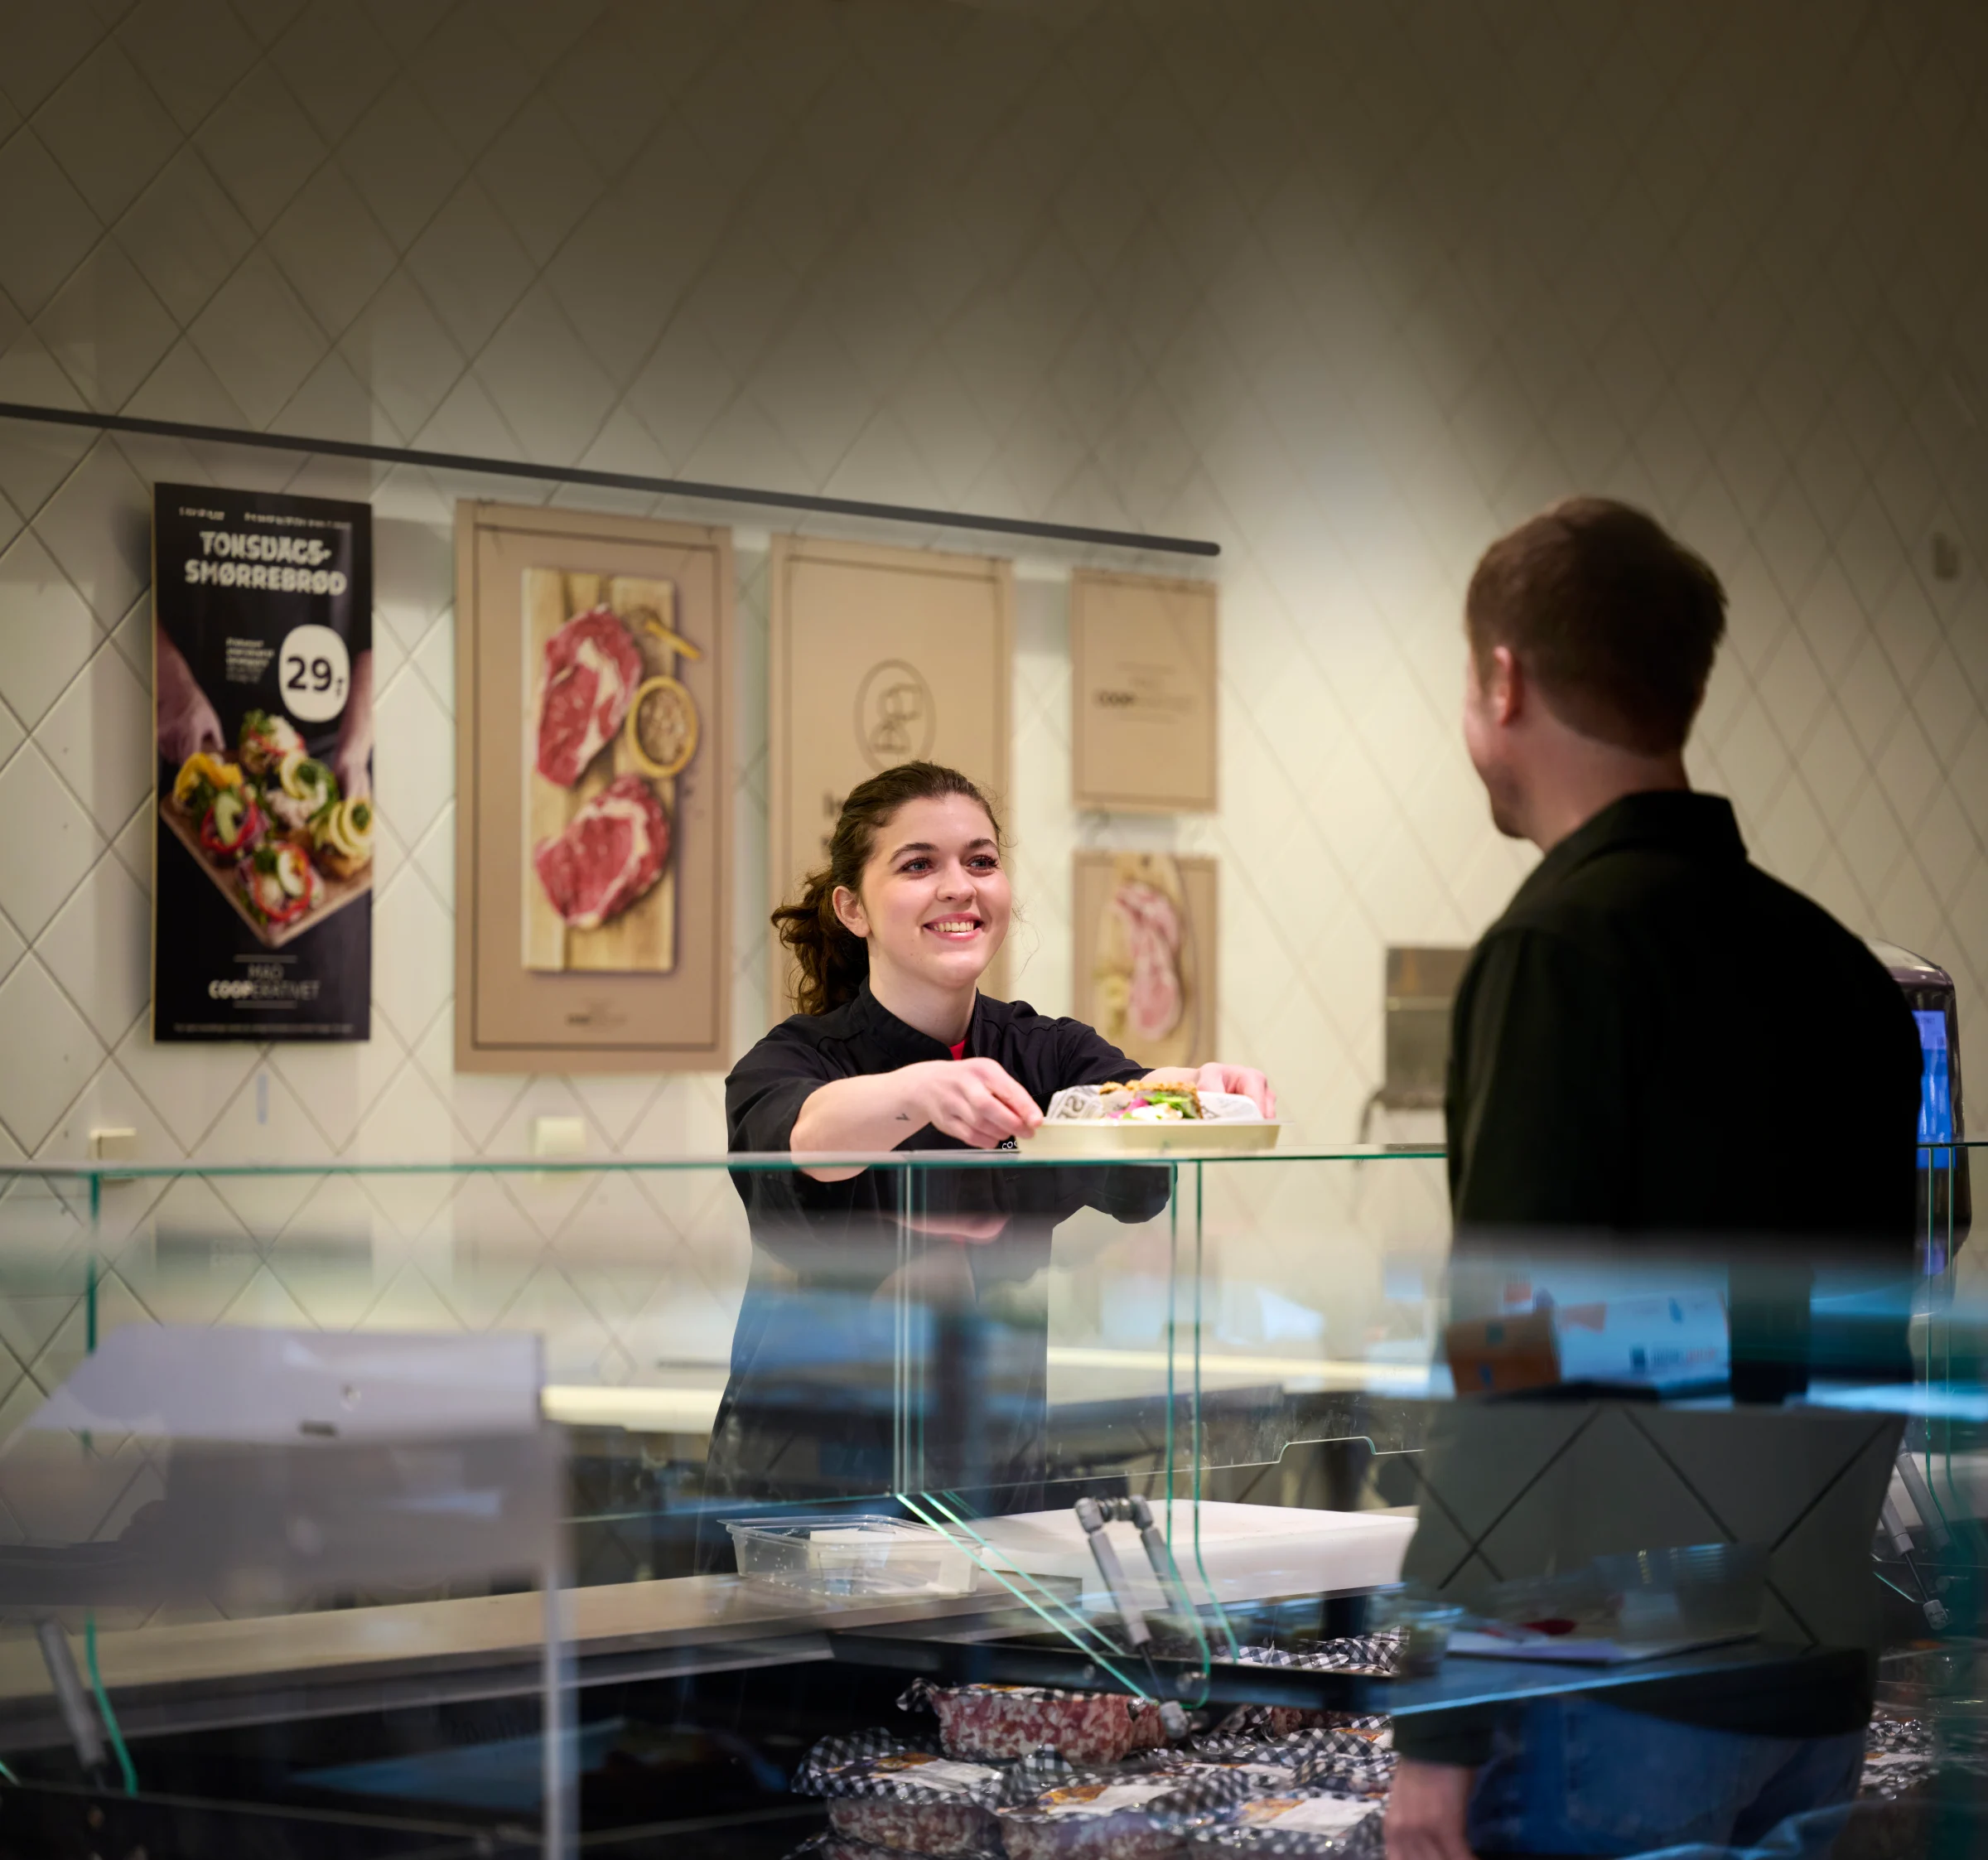
Hvem arbejder i afdelingen?
Job og fag
Gourmetslagtere med speciale i butik og delikatesse
Produktions- og serveringspersonale
Faglighed og håndværk
Kundeservice i afdelingen
Notes:
Peg på, at der er tale om faglærte uddannelser, og at arbejdet kræver viden om mad, råvarer, hygiejne og kundeservice.
Arbejdet kræver både faglighed, effektivitet og forståelse for kundernes behov.

Slide 5
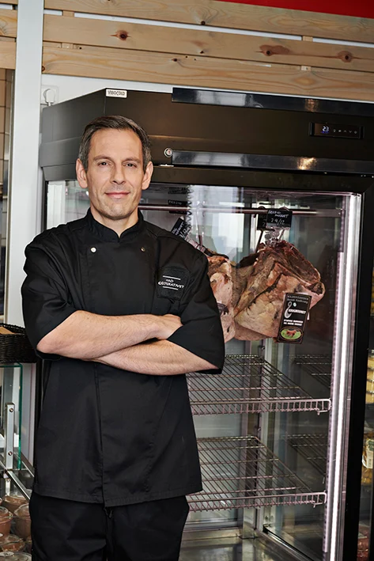
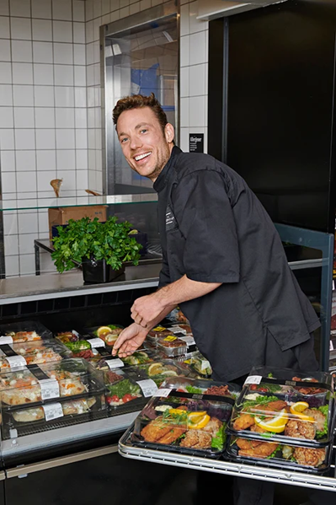
Mere end bare at sælge mad
Arbejdsopgaver i afdelingen:
Planlægning af produktion
Klargøring og tilberedning
Kundekontakt og rådgivning
Rengøring og hygiejne
Medarbejder i afdelingen
Klargøring og salg
Notes:
Gør det tydeligt, at mange opgaver hænger sammen – hvis én del ikke fungerer, påvirker det hele afdelingen – især i en travl butikshverdag, hvor planlægning og drift skal fungere

Slide 6

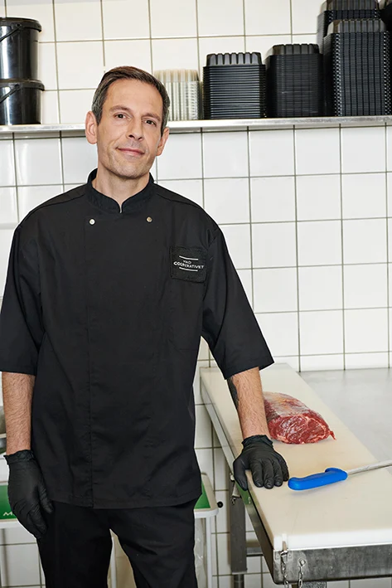
En almindelig dag i afdelingen
Arbejdsdagen starter tidligt
Produktion og klargøring før butikken åbner
Travle perioder med mange kunder
Samarbejde er vigtigt
Kunder
Klar til dagens opgaver
Notes:
Arbejdet handler både om det, der foregår bagved i produktionen, og det kunderne oplever foran disken.

Slide 7
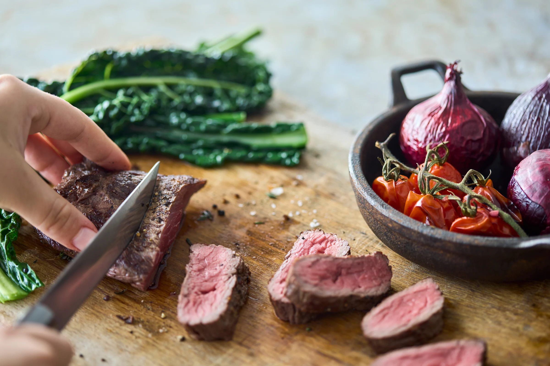
Hvorfor er det en vigtig arbejdsplads?
Afdelingen påvirker kundernes oplevelse af butikken
Kvalitet, håndværk og service betyder noget for kundernes oplevelse og salget
Arbejdet kræver ansvar og faglighed
Maden skal være både indbydende og velsmagende
Kvalitet og friske råvarer
Notes:
Eleverne skal nu arbejde med, hvordan kvalitet, håndværk, service og madglæde kan styrkes i slagter- og delikatesseafdelingen

